Slide 1

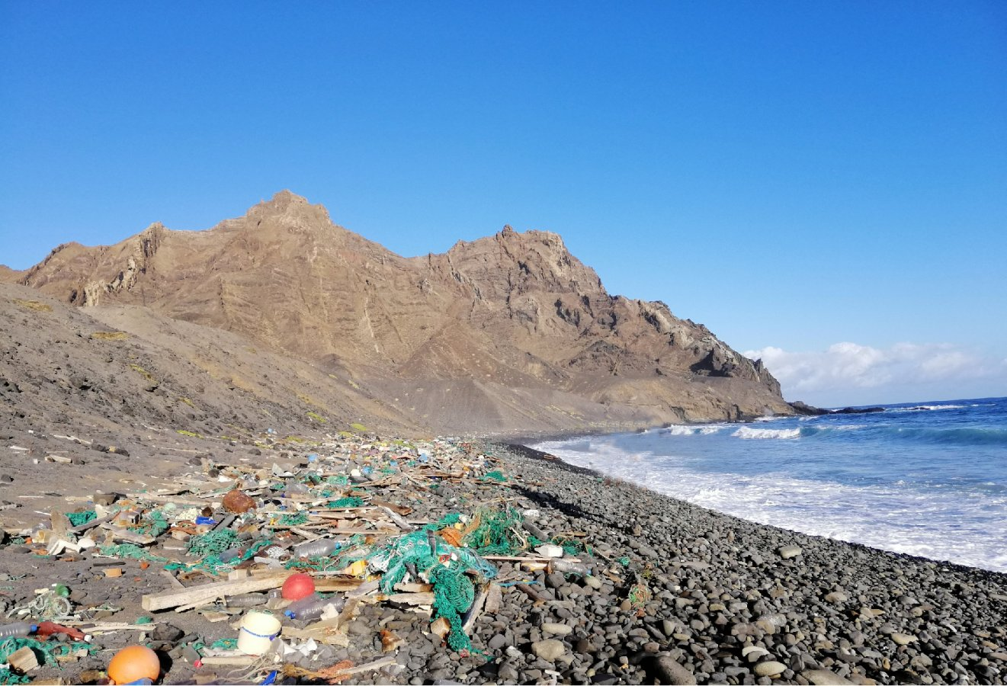

Integrated anaerobic digestion system of OFMSW in Cape Verde
Technical and economic feasibility analysis
© SPEA

Slide 2


TEAM
Federico Ciucci
Federico Donato
Mirko Luddeni
Corso di Sistemi e Componenti per la Conversione dell’Energia da Fonti rinnovabili
Prof. V.Mulone Prof. S.Cordiner

Slide 3
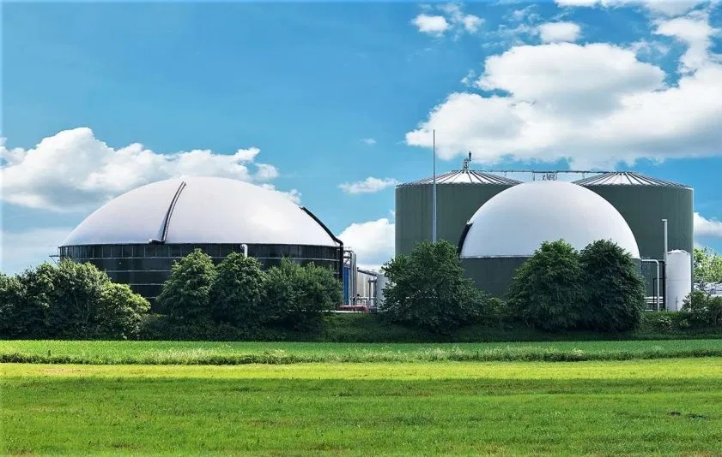
The idea
Exploiting the resource of municipal waste for biogas and compost production through an anaerobic biodigester and composting system.
The aim is to facilitate the use of safe and reliable thermal fuels in the domestic context as well as to foster agricultural development.
With a view to the self-sustainability of the process, the plant is integrated with a desalination system and a wind power plant.
© IrpiniaTimes
Notes:
E l’idea che proponiamo consiste nello sfruttamento della risorsa rappresentata dalla frazione organica dei rifiuti solidi urbani per la produzione di biogas,
questo nell’ottica di aumentare la disponibilità e quindi l’utilizzo di fonti termiche sicure e pulite in ambito domestico.
Inoltre, al fine di diminuire l’impatto dell’impianto dal punto di vista delle emissioni, il sistema è integrato da un desalinizzatore e da un impianto di generazione da fonte eolica, rendendolo quindi completamente autosostenibile.

Slide 4
INDEX
Context analysis
Case study
Business plan
Results and conclusion
Notes:
Quindi, saranno discussi i seguenti 4 punti:
L’analisi del contesto, in cui verrà illustrata la posizione geografica, le criticità e le potenzialità del sito di interesse.
Il caso studio, in cui verranno presentate le caratteristiche tecniche degli impianti presi in considerazione.
Il business plan, in cui verranno analizzate le assunzioni economiche e ciò che esse comportano nei flussi di cassa.
Infine, per ultimo, verranno illustrati i risultati con i relativi commenti.

Slide 5
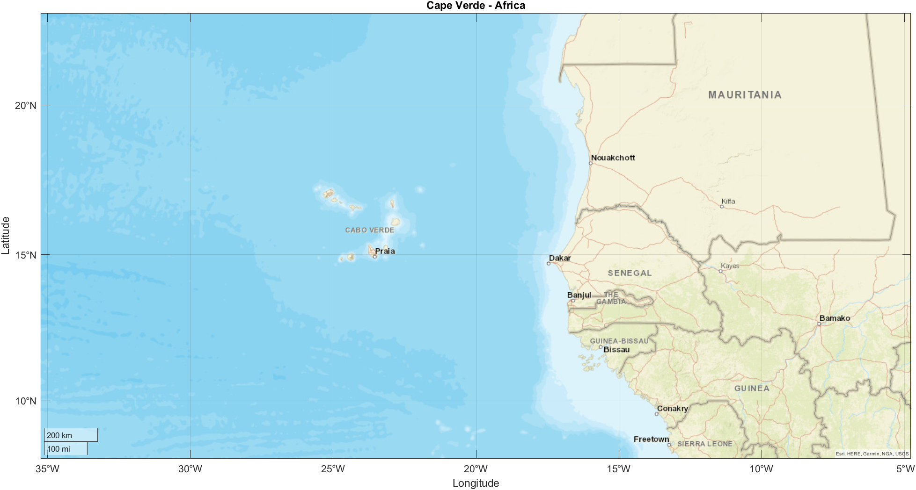
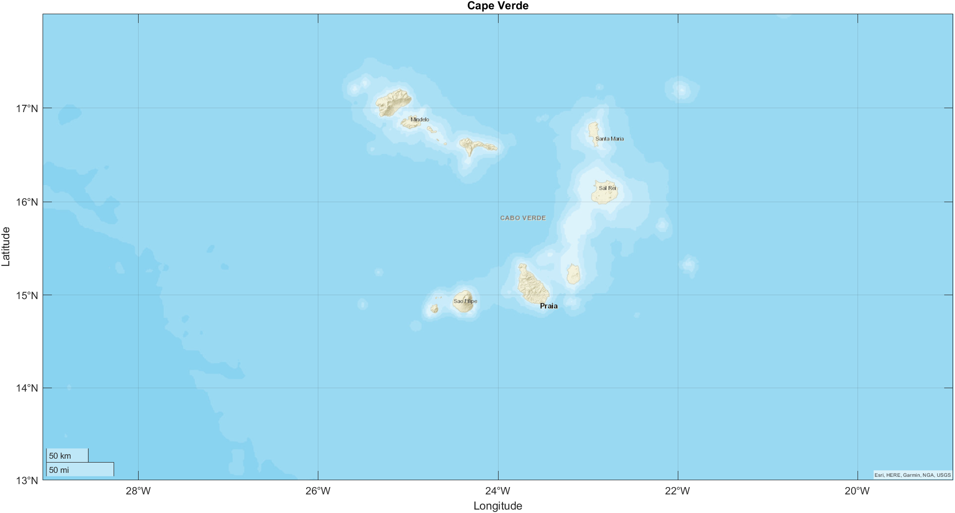
Geographical position
The study location is the island of Santiago, belonging to the state of Cape Verde, Africa, located in the Atlantic Ocean 500 km from the Senegalese coast.
The archipelago of Cape Verde is an integral part of the Sahel, characterised by a dry tropical climate with two distinct climatic seasons: a dry season (November to June) and a rainy season (July to October).
The state of Cape Verde has 10 islands, with a total number of inhabitants of 539,560 [INE, 2018].
Notes:
Per prima cosa quindi il sito di interesse per l’impianto è l’isola di Santiago, appartenente allo stato di Capo Verde, nell’oceano Atlantico a circa 500 km dalla costa senegalese.
L’intero arcipelago, costituito da 10 isole, è parte integrante del Sahel, con un clima tropicale secco, ovvero con una stagione secca da novembre a giugno e una stagione delle piogge da luglio a ottobre.

Slide 6
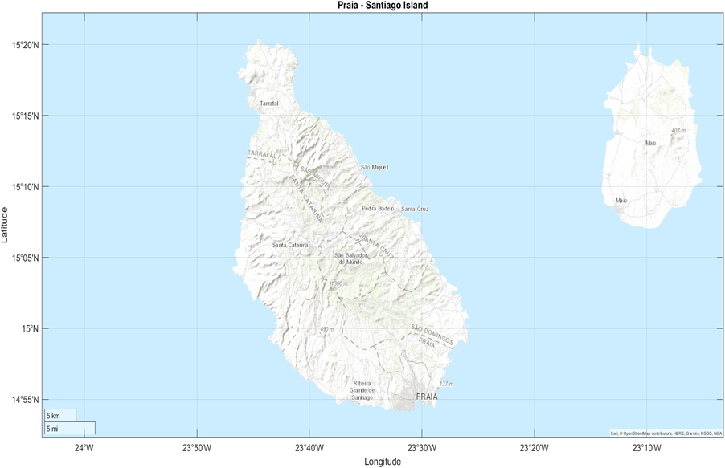
Geographical position
The study location is the island of Santiago, belonging to the state of Cape Verde, Africa, located in the Atlantic Ocean 500 km from the Senegalese coast.
The archipelago of Cape Verde is an integral part of the Sahel, characterised by a dry tropical climate with two distinct climatic seasons: a dry season (November to June) and a rainy season (July to October).
The state of Cape Verde has 10 islands, with a total number of inhabitants of 539,560 [INE, 2018].
Santiago is the largest (991 km²) and most populous (305.573 inhabitants) island of Cape Verde [INE, 2018].
Notes:
L’isola più popolosa è quella presa in considerazione, Santiago, con più di 300.000 abitanti sui 540.000 complessivi dell’intero stato.

Slide 7
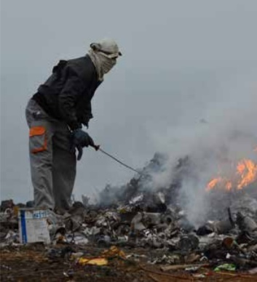
Waste situation
Currently, waste management does not involve the exploitation of the resource and consists of direct disposal in landfills, which are often inadequate [Intended Nationally Determined contribution of Cabo Verde, 2020].
The waste sector accounts for 32.4% of total CH4 emissions to the atmosphere, which corresponds to 3% of total GHG emissions in 2000 [Waste roadmap Cabo Verde, 2017].
The issue of waste management in Cape Verde has become increasingly important in the last decade.
In the National Strategic Plan for Waste Prevention and Management (PENGeR) it is foreseen to install 8 biogas plants on the island of Santiago by 2030 [Cabo Verde Nationally Determined Contribution (NDC), 2020].
© Roadmap Cape Verde
Notes:
Dal punto di vista della gestione dei rifiuti, la situazione a Capo Verde è critica. Infatti, attualmente, non c’è una filiera di gestione sviluppata e i rifiuti finiscono direttamente in discarica, o peggio, in siti non conformi al conferimento dei rifiuti stessi;
Ad oggi, a Capo Verde, i rifiuti rappresentano circa il 33% delle emissioni totali di CH₄ in atmosfera.
Tuttavia, nell’ultimo decennio il tema della gestione dei rifiuti ha assunto sempre più importanza ed è stato redatto un piano nazionale, il Piano Strategico Nazionale per la Prevenzione dei Rifiuti, che prevede entro il 2030 l’installazione di 8 impianti di biogas nell’isola di Santiago.

Slide 8
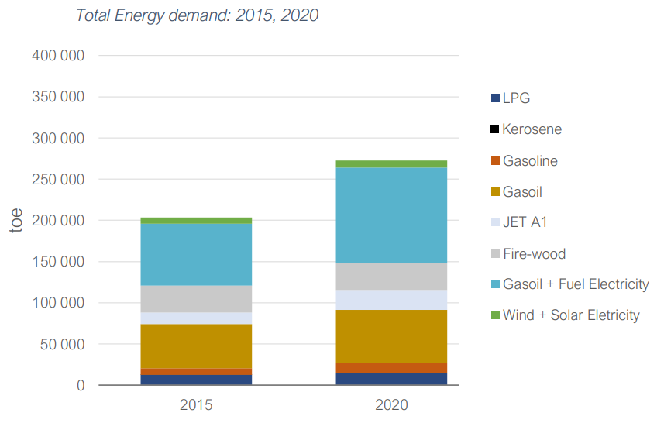
Energy context
Energy needs in Cape Verde are mainly met by imported fossil fuels, as there are no deposits. This leads to high energy prices.
Renewable sources are only minimally exploited (to date 18.4%) [1].
As water for civil use is mainly produced by desalination of seawater, the cost of water is also high compared to the world average.
Cost | Cape Verde | World average
Electricity | 0,25 €/kWh [2] | 0,11 €/kWh [2]
Water | 1,80 - 4,30 €/m³ [3] | 1,68 €/m³ [4]
[1] Cabo Verde Nationally Determined Contribution (NDC), 2020
[2] GlobalPetrolPrices.com
[3] AdS Agua de Santiago (ads.cv)
[4] globalwatersecurity.org
Notes:
Importante è anche il contesto energetico in cui si sviluppa il progetto, infatti, a Capo Verde, il fabbisogno energetico è soddisfatto principalmente da combustibili fossili importati e questo comporta un costo dell’energia elettrica elevato.
Questo ha diretta conseguenza anche sui costi dell’acqua in quanto questa è prodotta quasi esclusivamente tramite desalinizzatori nell’intero territorio.

Slide 9
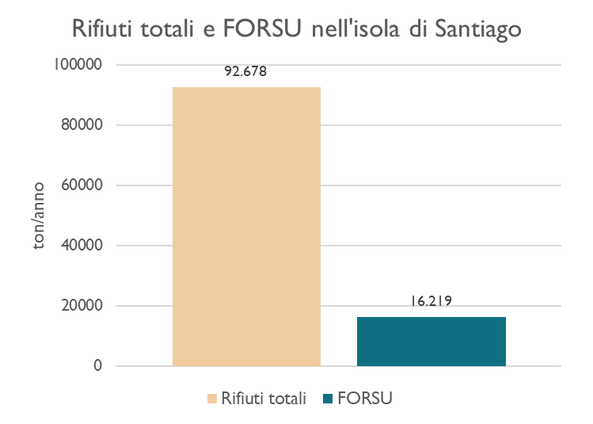
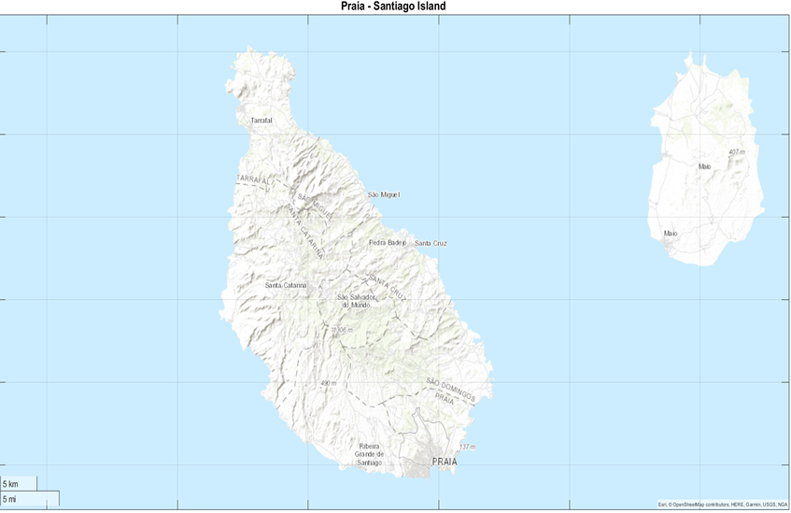
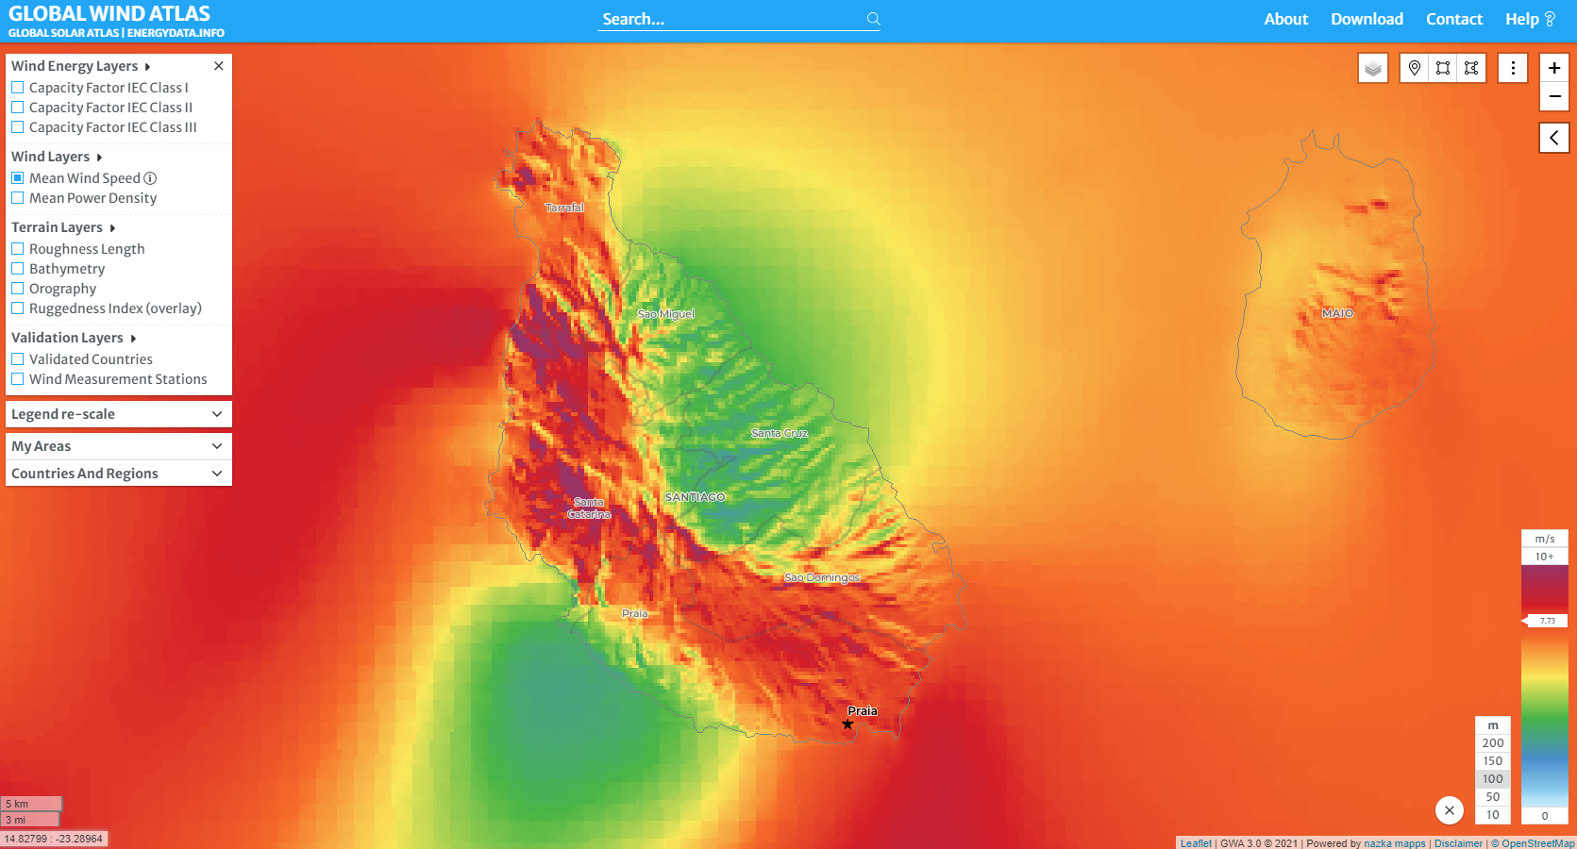
Potential
Waste production is 92.678 t/yr [B. O. I Série nº 30-2016.indd (gov.cv)] of which 16.219 t/yr is OFMSW (17,5% [ANALYSE 2019 Abfall- und Kreislaufwirtschaft auf Kap Verde]).
La frazione organica dei rifiuti urbani possiede un discreto potenziale metanogenico (400-600 Nm³/tSV) [C.R.P.A. Reggio Emilia].
Cape Verde has good wind availability throughout the year.
The average wind speed in Santiago Island is around 8,5 m/s at 100 m [globalwindatlas.info], and an average capacity factor of 0,31[Learning from Cape Verde Renewable Energy Plan]
Notes:
Quindi, le potenzialità che abbiamo sfruttato ai fini del progetto sono:
La disponibilità di rifiuti organici nell’isola di Santiago, oltre le 16.000 t/anno
L’elevata velocità media del vento, 8,5 m/s a 100 m dal suolo.

Slide 10





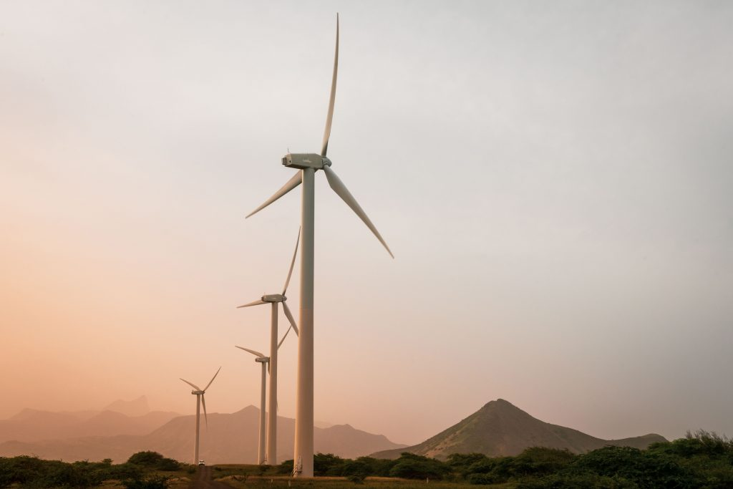

Existing projects
Santiago Wind Farm
Cabeólica, S.A. is a Cabo Verdean Company created in 2009 with the intention of being an innovator in the domestic wind energy industry. Cabeólica is the result of a dynamic Public-Private-Partnership (PPP) between Anergi Asset Company, State of Cabo Verde and the local national utility company, Electra S.A., and is the owner and operator of four wind farms in Cabo Verde.
The Santiago wind farm is located on the southern part of the island, on Monte de São Felipe, in near proximity to the center of the city of Praia. [Wind Farms - Cabeólica (cabeolica.com)]
Cabeolica wind farm (Santiago) - 11 turbines: Vestas V52/850
Plano Estratégico Nacional de Prevenção e Gestão de Resíduos em Cabo Verde (PENGeR 2015-2030) [B. O. I Série nº 30-2016.indd (gov.cv)] - Obtaining characterization data of the waste production - Mapping technologies, landfilling sites, collection methods - Correlating with the mitigation of GHGs - Defining empowerment activities and the legislative framework - Creating an environmental awareness campaign - Elaborating a project to demonstrate the operationalization of the waste management strategy
Roadmap dos resìduos em Cabo Verde
Notes:
Infine, ad evidenziare l’effettiva potenzialità delle risorse citate abbiamo riportato qui due progetti già esistenti, ovvero:
Il parco eolico installato nel 2009 vicino Praia, nel sud di Santiago.
E il già citato piano strategico nazionale di prevenzione e gestione dei rifiuti, di cui in questa slide sono riportati gli obiettivi principali.

Slide 11
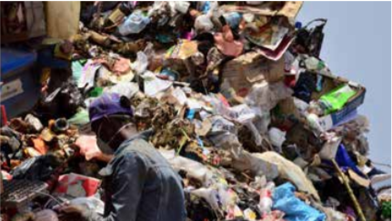

Case study
Analyzed configuration
Compared configurations
Technical assumptions
Process data
© Roadmap Cape Verde
Notes:
Passiamo ora ad esaminare il caso studio, a partire dalla configurazione principale analizzata e dalle alternative d’impianto studiate, fino alle assunzioni tecniche ed ai dati di processo

Slide 12
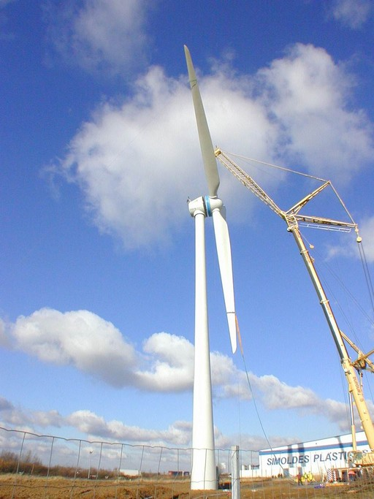
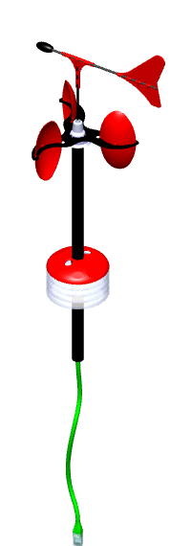
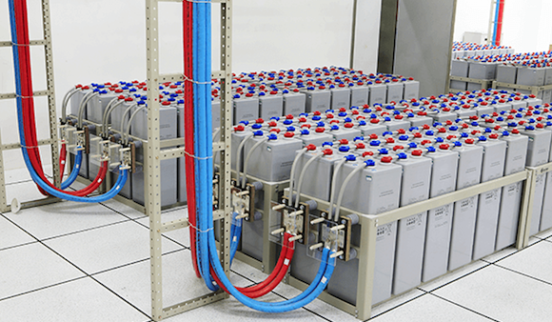
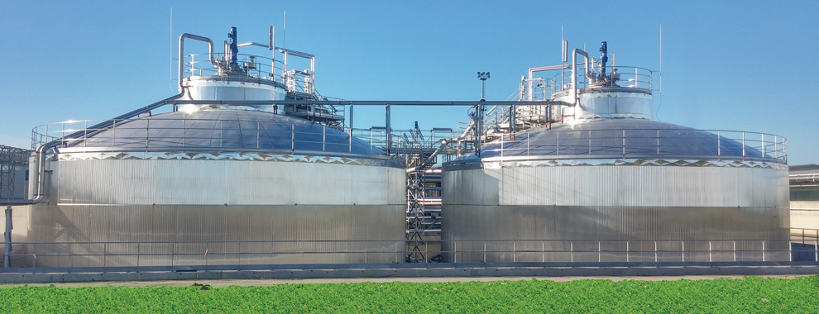
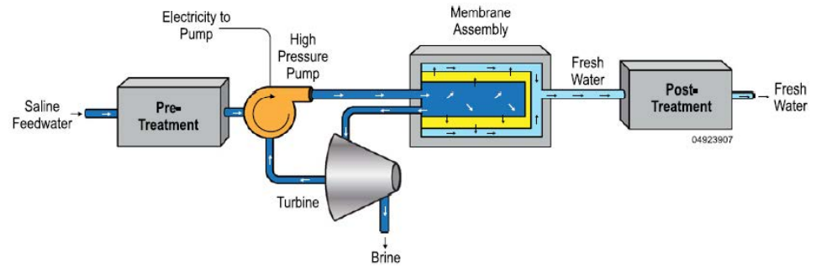

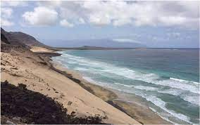
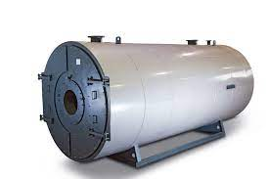
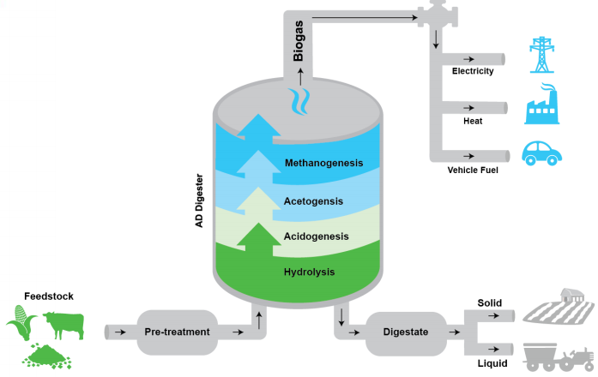
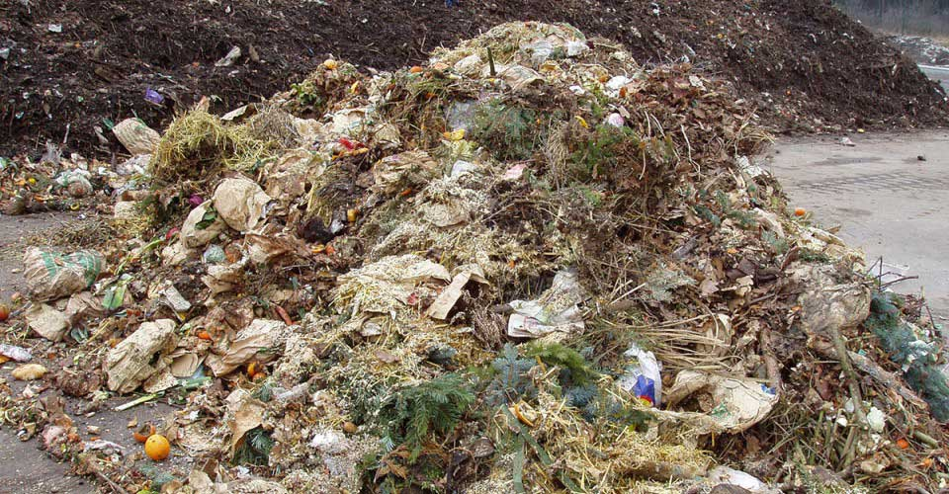
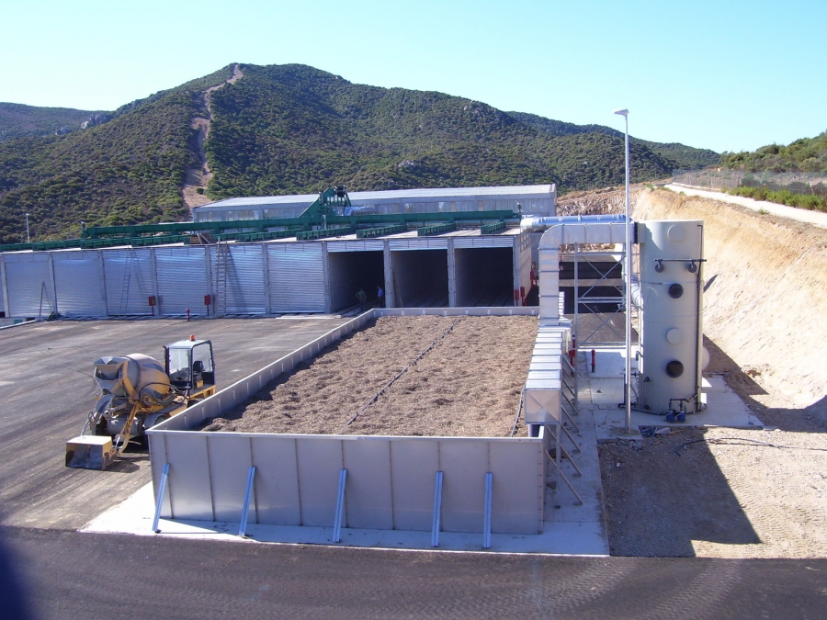
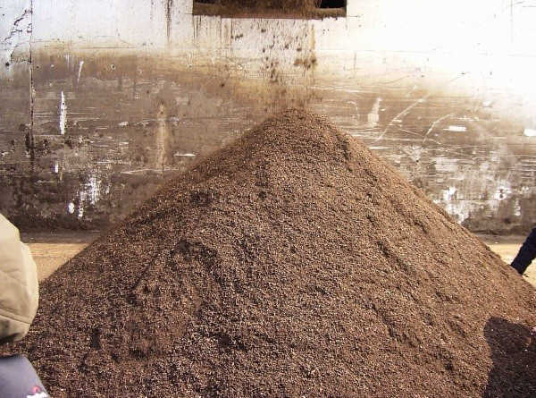
Analyzed configuration
CASE «EOLICO»
WASTE TREATMENT SECTION
OUTPUT
Energy storage system
Wind turbine
Biogas
Wind energy
Reverse-osmosis desalination plant
Clean water
Seawater
Biogas boiler
OFMSW
Compost
INPUT
Composting
Anaerobic digestion process
Notes:
La configurazione principale analizzata è riportata in questa slide e richiamata nelle successive come «caso eolico», e consiste in una sezione di trattamento dei rifiuti in cui, a partire da energia eolica, acqua di mare e conferimento della frazione organica dei rifiuti solidi urbani, permette di ottenere in ouput acqua potabile, biogas e compost.
La sezione di trattamento prevede una turbina eolica ed un sistema di accumulo di tipo elettrochimico (sistema di batterie), un impianto di desalinizzazione tradizionale ad osmosi inversa, il processo di digestione anaerobica e l’impianto di compostaggio, ed una caldaia in cui parte del biogas prodotto è utilizzato per il soddisfacimento del fabbisogno termico del processo di digestione.

Slide 13
Compared configurations
CASE «ON-GRID»
biogas
electricity
Anaerobic digester
Composting
clean water
digestate
compost
Electricity and water needs met by the national grid.
OFMSW
Boiler
CASE«CHP»
biogas
Anaerobic digester
Composting
OFMSW
digestate
compost
Electricity and water needs met by self-generation through cogeneration and desalination respectively.
clean water
Reverse-osmosis desalination plant
Cogenerator
seawater
Notes:
Per valutare la validità tecnico-economica del caso proposto, sono state analizzate 2 ulteriori configurazioni d’impianto, denominate «caso on-grid» e «caso cogeneratore (CHP)», in cui si suppone che il fabbisogno elettrico ed idrico del processo di digestione siano soddisfatti rispettivamente da rete nazionale oppure da autoproduzione tramite un cogeneratore ed un desalinizzatore

Slide 14
Technical assumptions for the digestion process
Parameters | Values
Investment lifetime | 20 | years
TS OFMSW | 35 | %
VS OFMSW | 30 | %
Process | Mesophilic, Semi-dry | -
Process temperature | 35 | °C
In-digester TS | 15 | %
Retention time | 20 | days
Biogas yield | 0,4 | Nm³/kgOFMSW
Digestate | 50 | %*
Compost | 25 | %*
Substrate recirculation | 30 | %*
Boiler efficiency | 98 | %
* With respect to the input substrate
© Roadmap Cape Verde
Notes:
Assunzioni tecniche
vita dell’investimento
Tipo di processo
Tempo di ritenzione
Resa di biogas

Slide 15
Digestion process data
Parameters | Values
OFMSW | 16.219 | ton/yr
Dilution water | 21.690 | m³/yr
Digester volume | 5.609 | m³
Number of digesters | 2 | -
Heat power for digester heating | 75 | kW
Electricity consumption | 713.064 | kWh/yr
Biogas output | 1.946.238 | Nm³/yr
Notes:
Dati processo di digestione:
Volume del digestore
Consumi energia elettrica
Resa annua di biogas

Slide 16

Business plan
Business Model Canvas
Economic assumptions
Costs and revenues
Cash flows
Notes:
Passiamo ora al piano economico che sarà descritto secondo questi punti, ovvero il business model canvas, le assunzioni economiche e quindi i costi e ricavi determinati ed infine i flussi di casssa

Slide 17






Business Model Canvas
Designed for:
Municipal Organic Wastes Treatment in Santiago Island, Cape Verde (CASO “EOLICO”)
Designed by:
Mirko Luddeni, Federico Donato, Federico Ciucci
Date:
17/06/2021
Version:
v4
Key Partners
Key Activities
Value Propositions
Customer Relationships
Customer Segments
Biodigester producer
Biogas utilities maker
Desalination companies (e.g. Genius Watter, OsmoSun, elementalwatermakers)
Local municipalities
Strategic Plan for Sustainable Development (PEDS)
Plano Estratégico Nacional de Prevenção e Gestão de Resíduos em Cabo Verde (PENGeR 2015-2030)
Electra – Empresa de Electricidade e Agua
Municipal solid wastes treatment
Biogas production
Clean fuel for cooking
Drinking water
CO₂ neutral system
GHG emissions reduction
Municipal solid wastes conversion to biogas and compost
Discount for wastes collection
Citizens
Institutions
Local municipalities
Reverse osmosis desalination from seawater
Wind turbine technology and maintenance
Key Resources
Channels
Biodigester technology
Biogas storage
Centralized distribution system through public institutions
Biogas tank refill station
Water supply stations
Seawater pumping and feeding to membrane processes
Cost Structure
O&M costs:
Anaerobic digester
Desalination plant
Wind turbine maintenance
Employees
Revenue Streams
Investment costs:
Anaerobic digestion process
Desalination plant
Wind turbine
Biogas production
Compost production
Water
Recurrent expenses:
Energy storage system replacement
Original version: Strategyzer.com
This work is licensed under the Creative Commons Attribution-ShareAlike 4.0 International License.
businessmodelanalyst.com
Notes:
Attraverso il business model canvas si possono visualizzare insieme i fattori chiave che entrano in gioco nel modello economico e quindi abbiamo al centro i valori apportati dal progetto, i soggetti attivi come ad esempio le municipalità locali o società di servizi , la struttura dei costi e i ricavi

Slide 18
Economic assumptions
Parameters | Values | Sources
Wind turbine | 1.300 €/kW | Spyrou, I. and Anagnostopoulos, J. (2010). Design study of a stand-alone desalination system powered by renewable energy sources and a pumped storage unit
Desalination plant | 2.270 . (m³_{daily water})^{0,875} €
Battery | 340 €/kWh | Tesi Bertacco Daniele, Studio di un sistema isolato per la dissalazione e la generazione di energia elettrica alimentato da fonti di energia rinnovabile
Digester | 410 €/m³
Cogenerator | 1.000 €/kW
Battery (2030) | 100 €/kWh | IEA, Projected Costs of Generating Electricity, 2020 Edition
OFMSW conferment | 19 €/ton
Biogas | 0,50 €/Nm³
Clean water | 1 €/m³
Compost | 20 €/ton | Compost: consigli pratici per l'acquisto e l'utilizzo - AgroNotizie - Fertilizzanti (imagelinenetwork.com)
Interest rate | 3 %
Discount rate | 3 % | IEA, Projected Costs of Generating Electricity, 2020 Edition
Taxes | 15 %
Loan duration | 12 years
Notes:
Per quanto riguarda la determinazione dei costi e dei ricavi abbiamo assunto dei costi unitari per trovare poi i costi d’investimento dei vari macchinari e impianti come ad esempio ….. E i prezzi unitari dei prodotti uscenti dall’impianto.
Per il finanziamento è stato assunto un prestito di durata 12 anni

Slide 19
Financing plan
COSTI DI INVESTIMENTO (CASO On-grid)
Opere civili accessorie | U.M | Q.tà | Costo unit. | Costo in Euro
Sistema di depurazione digestato | mq | 1 | € 243.902,44 | € 243.902,44
Opere civili: Fabbricati
Capannone prefabbricato sezione di CONFERIMENTO | mq | 1.767 | € 300,00 | € 530.100,00
Tettoia stoccaggio prodotto finito | mq | 1.270 | € 250,00 | € 317.500,00
Locale quadri elettrici | mq | 205 | € 250,00 | € 51.250,00
Impianto di DIGESTIONE anaerobica
Fornitura e montaggio completo impianto di digestione anaerobica | Corpo | 1 | 4.597.900 | € 4.597.899,63
Impianto elettrico
Impianto elettrico locale distribuzione e quadri automazione capannone CONFERIMENTO | Corpo | 1 | 26.000 | € 26.000,00
Impianto elettrico locale distribuzione e quadri automazione AIA MATURAZIONE | Corpo | 1 | 23.000 | € 23.000,00
Impianto elettrico locale distribuzione e quadri automazione RAFFINAZIONE | Corpo | 1 | 23.000 | € 23.000,00
Impianto elettrico locale distribuzione e quadri automazione DIGESTIONE ANAEROBICA | Corpo | 1 | 32.000 | € 32.000,00
Impianto elettrico locale distribuzione e quadri automazione TRATTAMENTO ACQUE | Corpo | 1 | 16.000 | € 16.000,00
Impianto elettrico locale distribuzione e quadri automazione ANTINCENDIO | Corpo | 1 | 30.000 | € 30.000,00
Illuminazione interna, prese di servizio, luci esterne, uffici e varie | Corpo | 1 | 67.757 | € 67.757,00
Cabine di media tensione, sezionatori di media e cavi di collegamento alle sottocabine | Corpo | 1 | 110.000 | € 110.000,00
Ausiliari | Corpo | 1 | 50.000 | € 50.000,00
Attrezzature: Pretrattamento compostaggio (sezione di conferimento)
Tritomiscelatore | Corpo | 1 | 320.000 | € 320.000,00
Coclee e nastri trasportatori | m | 65 | 2.000 | € 130.000,00
Bunker di alimentazione | Corpo | 1 | 160.000 | € 160.000,00
Spappolatore | Corpo | 1 | 250.000 | € 250.000,00
Attrezzature: Finitura compostaggio (sezione di raffinazione)
Tramoggia | Corpo | 1 | 80.000 | € 80.000,00
Nastri trasportatori | m | 15 | 2.000 | € 30.000,00
Vaglio a tamburo | Corpo | 1 | 350.000 | € 350.000,00
Attrezzature: Pretrattamento Digestione anaerobica
Spremitrice | Corpo | 1 | 160.000 | € 160.000,00
Caldaia | Corpo | 1 |  | € 3.000,00
Totale attrezzature pretrattamento |  |  |  | € 1.483.000,00
Montaggio |  |  |  | € 100.000,00
Macchine speciali
Macchina rivoltatrice compostaggio | Corpo | 1 | 35.000 | € 35.000,00
TOTALE COSTI DI INVESTIMENTO |  |  |  | € 7.736.409,07
PIANO DI FINANZIAMENTO
Importo prestito | € 7.736.000,00
Tasso di interesse | 3%
Durata prestito (anni) | 12
Rata annuale | € 786.482,24
Totale rate | 12
Totale interessi | € 1.701.786,86
N° rata | Importo rata | Quota capitale | Quota interessi | Importo residuo
1 | € 786.482,24 | € 538.930,24 | € 247.552,00 | € 7.197.069,76
2 | € 786.482,24 | € 556.176,01 | € 230.306,23 | € 6.640.893,76
3 | € 786.482,24 | € 573.973,64 | € 212.508,60 | € 6.066.920,12
4 | € 786.482,24 | € 592.340,79 | € 194.141,44 | € 5.474.579,32
5 | € 786.482,24 | € 611.295,70 | € 175.186,54 | € 4.863.283,63
6 | € 786.482,24 | € 630.857,16 | € 155.625,08 | € 4.232.426,46
7 | € 786.482,24 | € 651.044,59 | € 135.437,65 | € 3.581.381,87
8 | € 786.482,24 | € 671.878,02 | € 114.604,22 | € 2.909.503,85
9 | € 786.482,24 | € 693.378,11 | € 93.104,12 | € 2.216.125,74
10 | € 786.482,24 | € 715.566,21 | € 70.916,02 | € 1.500.559,52
11 | € 786.482,24 | € 738.464,33 | € 48.017,90 | € 762.095,19
12 | € 786.482,24 | € 762.095,19 | € 24.387,05 | -€ 0,00
Notes:
Per il piano di finanziamento sono stati quindi determinati i costi di investimento complessivi che in questa slide fanno riferimento al caso più semplice, ovvero quello «on grid», ma che sono comuni anche gli altri con la differenza che si andranno ad aggiungere via via altri costi. Abbiamo quindi costi relativi al digestore, agli impianti elettrici, ai macchinari di trattamento. A destra sono riportate le rate annuali costanti determinate sulla base dei 12 anni di prestito e costituite da una quota capitale e una quota di interessi.

Slide 20
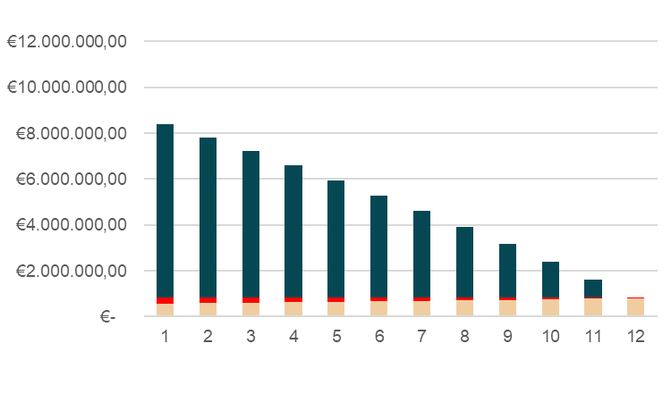
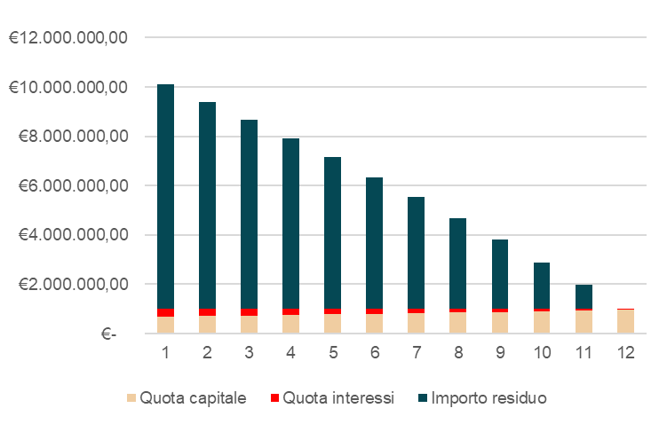
Financing plan
COSTI DI INVESTIMENTO (CASO CHP)
+
Cogeneratore | Corpo | 1 | 310.000,00 | € 310.000,00
Fornitura e montaggio Desalinizzatore (con serbatoio) | Corpo | 1 | 100.825,00 | € 100.825,00
TOTALE COSTI DI INVESTIMENTO |  |  |  | € 8.147.234,07
PIANO DI FINANZIAMENTO
Importo prestito | € 8.147.000,00
Tasso di interesse | 3%
Durata prestito (anni) | 12
Rata annuale | € 828.266,65
Totale rate | 12
Totale interessi | € 1.792.199,78
COSTI DI INVESTIMENTO (CASO EOLICO)
+
Fornitura e montaggio Desalinizzatore (con serbatoio) | Corpo | 1 | 171.160,41 | € 171.160,41
Fornitura e montaggio Parco eolico | Corpo | 1 | 1.040.000,00 | € 1.040.000,00
Sistema di accumulo energia elettrica | kWh | 2.442 | 340 | € 830.280,00
TOTALE COSTI DI INVESTIMENTO |  |  |  | € 9.780.849,48
PIANO DI FINANZIAMENTO
Importo prestito | € 9.781.000,00
Tasso di interesse | 3%
Durata prestito (anni) | 12
Rata annuale | € 994.387,64
Totale rate | 12
Totale interessi | € 2.151.651,66
Notes:
Qui sono riportati gli investimenti dei restanti casi che sono uguali al caso precedente ma con l’aggiunta di un cogeneratore e un desalinizzatore nel caso «cogeneratore» o l’aggiunta di in desalinizzatore, un accumulatore di energia elettrica e una turbina eolica nel caso denominato «eolico». A destra sono illustrati gli andamenti dell’importo finanziato da restituire e le quote annuali restituite

Slide 21
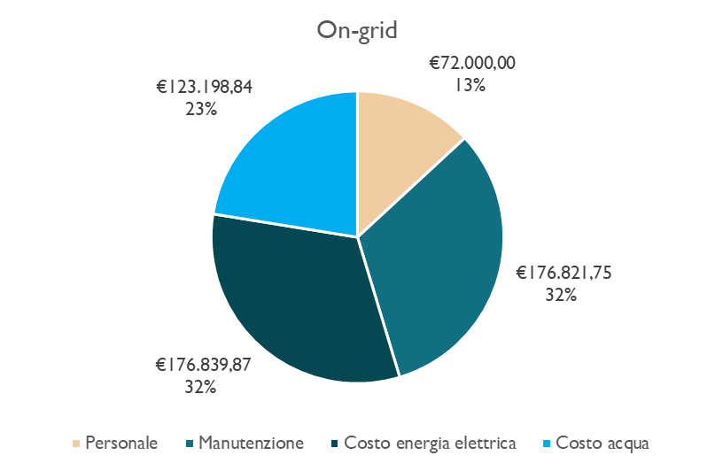
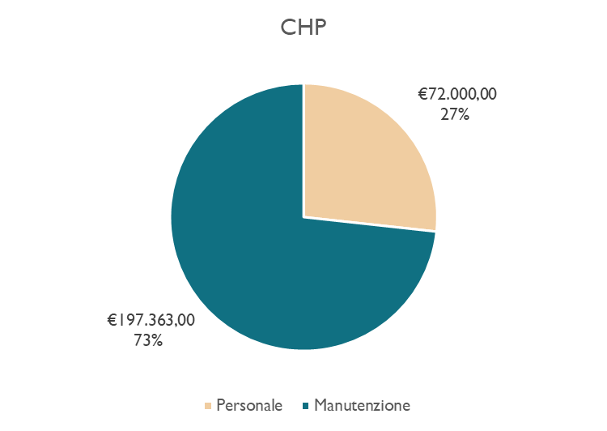
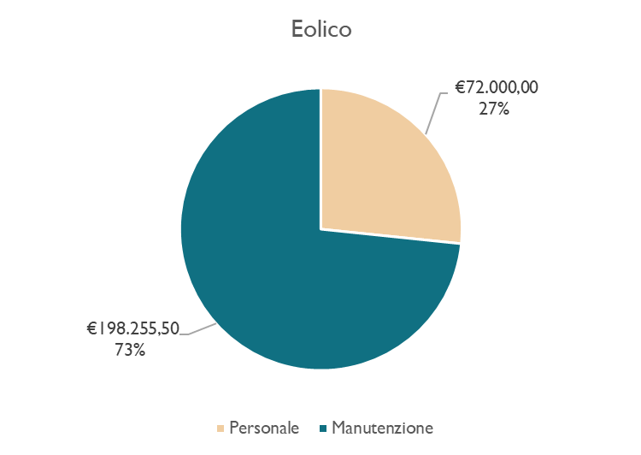
O&M costs
On-grid | CHP | Eolico
578.860,47 € | 299.363,00 € | 300.255,50 €
Notes:
Qui sono riportati i costi di gestione e la loro struttura nei 3 casi e sono evidenti i maggiori costi nel caso «on grid» dovuti principalmente all’acquisto di acqua e energia elettrica dalla rete

Slide 22
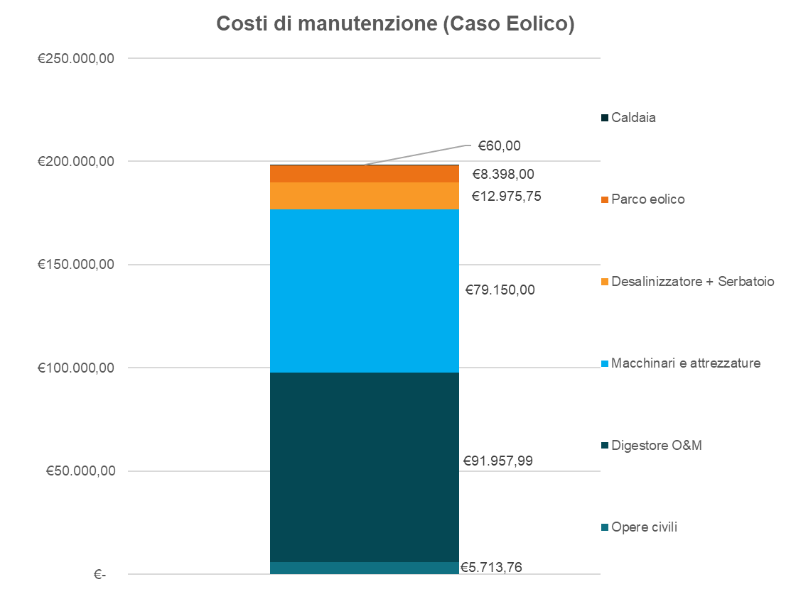
O&M costs
Percentuale manutenzione
Opere civili | 0,5%
Digestore O&M | 2%
Macchinari e attrezzature | 5%
Notes:
Focalizzando l’attenzione verso i costi di gestione del caso «eolico» qui è riportata la suddivisione dei costi di manutenzione, dovuti principalmente al digestore e ai macchinari

Slide 23
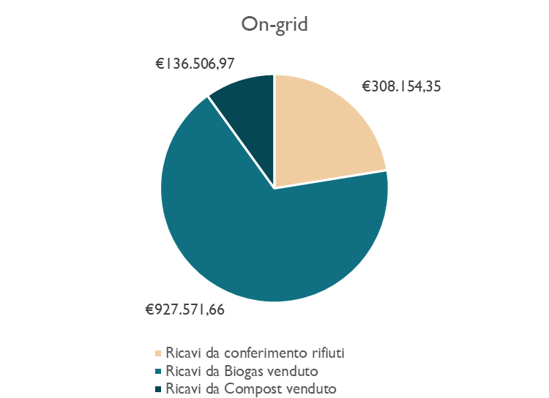
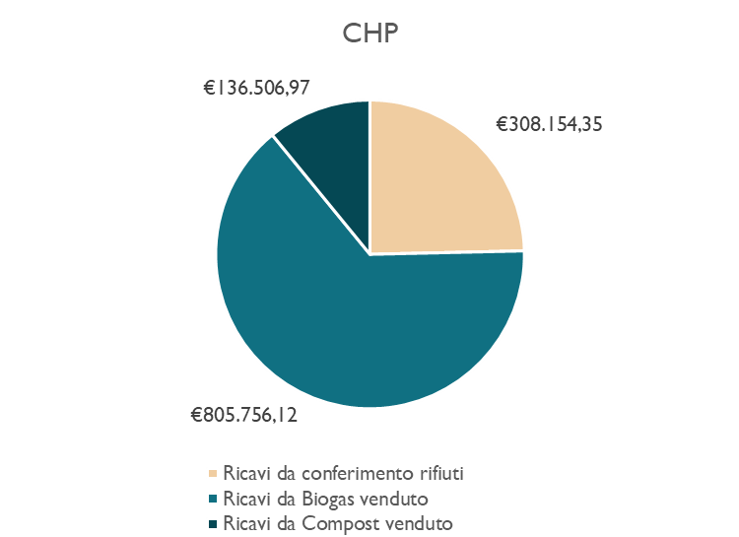
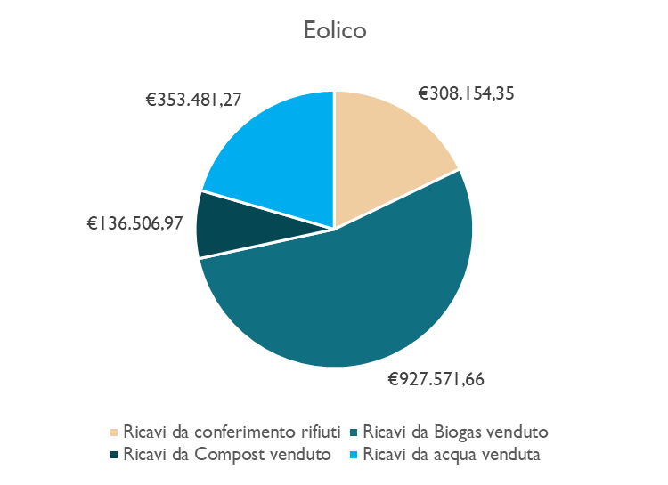
Revenues
On-grid | CHP | Eolico
€ 1.372.232,98 | € 1.250.417,44 | € 1.725.714,25
Notes:
Anche per quanto riguarda i ricavi annuali sono riportati per tutti i casi, dove l’ultimo presenta il valore maggiore grazie alla vendita in più dell’acqua

Slide 24
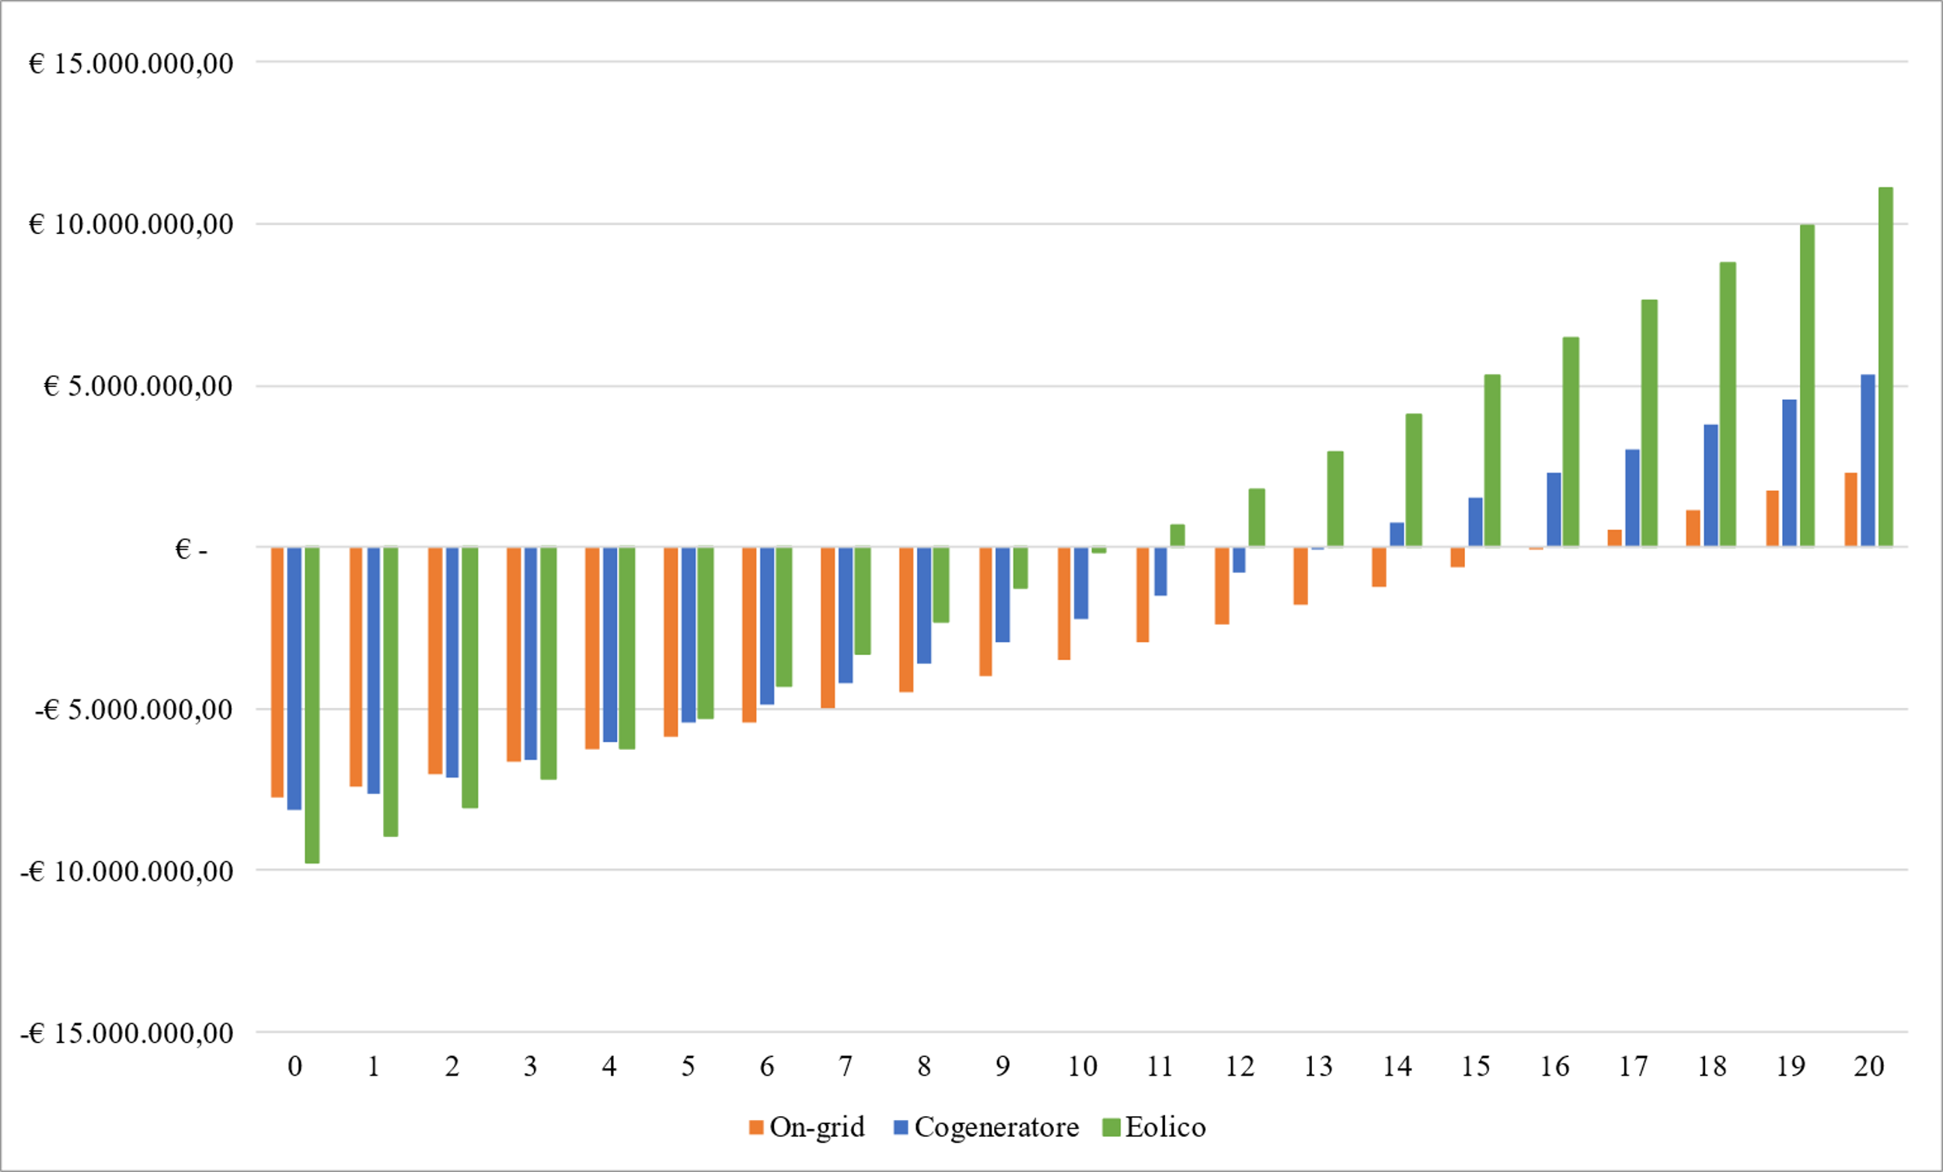
Flussi di cassa
Average scenario
Biogas yield | 0,4 Nm³/kg_{OFMSW}
Biogas selling price | 0,5 €/Nm³
Revenue taxes | 15%
MSW input | 92.678 ton/yr
On-grid
VAN | PBP
320.899,92 € | 16 years
CHP
VAN | PBP
2.704.645,84 € | 13 years
Eolico
VAN | PBP
7.104.458,80 € | 10 years
Notes:
Infine sono riportati i flussi di cassa sulla base dei parametri di progetto riportati in alto a sinistra e i valori di VAN e PBP nei tre casi. Il caso «eolico» presenta i valori più positivi mentre quello «on grid» quelli più negativi con un VAN relativamente basso rispetto all’investimento.

Slide 25
Conclusion
Sensitivity analysis
Results
Notes:
Passiamo infine alla parte delle conclusioni, con le analisi di sensibilità ed il commento dei risultati ottenuti.

Slide 26
Sensitivity analysis
ANALISI DI SENSIBILITA’ |  |  | Parametri scelti
PARAMETER | u.m. | MINIMUM VALUE | VALORE DI PROGETTO | MAXIMUM VALUE | COMPARED PARAMETER
BIOGAS YIELD | Nm³/kg_{OFMSW} | 35% (-5%) | 40% | 45% (+5%) | VAN PBP
BIOGAS SELLING PRICE | €/Nm³ | 0.4 (-20%) | 0.5 | 0.6 (+20%)
REVENUE TAXES | % | 5% (-10%) | 15% | 25% (+10%)
MSW INPUTS | ton/yr | 83.410 (-10%) | 92.678 | 111.214 (+20%)
The biogas yield is a key parameter for the technical-economic analysis, and it depends on a number of factors including the quality of the organic matter at the input and the control of the process parameters inside the digester.
The choice of biogas selling price derives from considerations of both the cost of biogas production and the selling price of the most common fuel in Cape Verde (Butane).
Revenue taxes cover a range of possible scenarios for international renewable energy-based cooperation projects.
Waste inputs assess, from the design value (2020) and with the same organic fraction, the impact of possible future developments regarding waste management
Notes:
I parametri individuati per condurre le analisi di sensibilità sono stati la resa del biogas, il prezzo di vendita del biogas, le tasse sui ricavi e la quantità di rifiuti solidi urbani in ingresso.
La resa del biogas è funzione delle condizioni operative all’interno del digestore (tipo di processo scelto e temperatura) e della qualità della materia organica in ingresso, quindi dipende in maniera indiretta anche dallo sviluppo di un sistema efficace di gestione dei rifiuti così come dichiarato dal piano nazionale per il periodo 2015-2030, e certamente anche da possibili aiuti tecnico-finanziari sempre nell’ambito di cooperazione internazionale grazie all’intervento di governi esteri (Giappone, Germania..)
La scelta del prezzo di vendita del biogas deriva invece da considerazioni relative sia al costo di produzione del biogas che al prezzo di vendita del combustibile gassoso più diffuso a Capo Verde, ovvero il butano;
Per le tasse sui ricavi, a partire da un valore di progetto del 15%, si è poi analizzata la sensibilità dei casi proposti attraverso un possibile range di variazione in grado di tenere conto di regimi di tassazione agevolata per progetti di cooperazione internazionale e sviluppo sostenibile basati su energie rinnovabili
Infine, la risorsa principale per la soluzione proposta è senz’altro la quantità di rifiuti solidi urbani in ingresso, e l’analisi di sensibilità eseguita è in accordo con quanto preventivato dal report nazionale del 2020 in merito alla crescita demografica al 2030 (+20%)
Le variabili esaminate sono state il valore attuale netto ed il periodo di ritorno sull’investimento, per tutti le configurazioni d’impianto esaminate

Slide 27
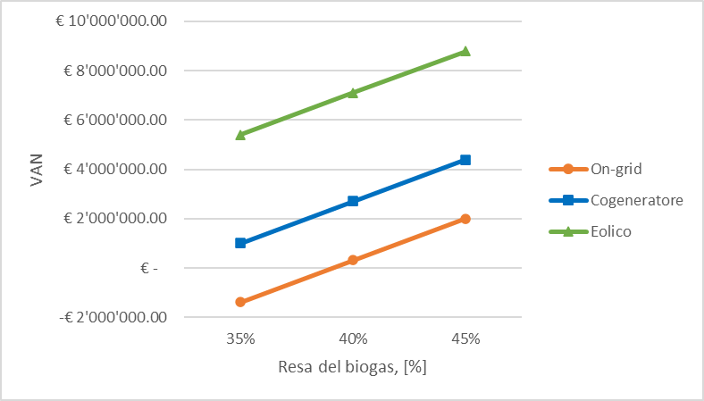
Sensitivity analysis: biogas yield
RISULTATI ANALISI DI SENSIBILITA’ |  |  |  | Parametri scelti
CASO | INVESTIMENTO INIZIALE [€] | PARAMETRO ESAMINATO | RESA DEL BIOGAS [Nm³/kg_{FORSU}] | VALORE DI PROGETTO | VALORE MASSIMO
 |  |  | 35% (-5%) | 40% | 45% (+5%)
ON-GRID | 7.736.000 € | VAN [€] | - 1.369.738,44 | 320.899,92 | 2.011.538,28
 |  | PBP [anni] | 19 | 16 | 14
COGENERATORE | 8.147.000 € | VAN [€] | 1.014.007,48 | 2.704.645,84 | 4.395.284,20
 |  | PBP [anni] | 16 | 13 | 12
EOLICO | 9.781.000 € | VAN [€] | 5.413.820,43 | 7.104.458,80 | 8.795.097,16
 |  | PBP [anni] | 12 | 11 | 10
Lo scenario peggiore (resa=35%) per il caso «Eolico» proposto è paragonabile allo scenario migliore (resa=45%) per l’alternativa «CHP», mentre il caso «On-grid» parte addirittura da un VAN negativo
La sensibilità del caso «Eolico» non influenza più di tanto il VAN, e non pregiudica il vantaggio economico rispetto agli altri casi
Notes:
Minore sensibilità del caso eolico sul PBP rispetto agli altri casi, ma è comunque quello che garantisce tempi di ritorno più veloci a fronte di un investimento iniziale maggiore

Slide 28
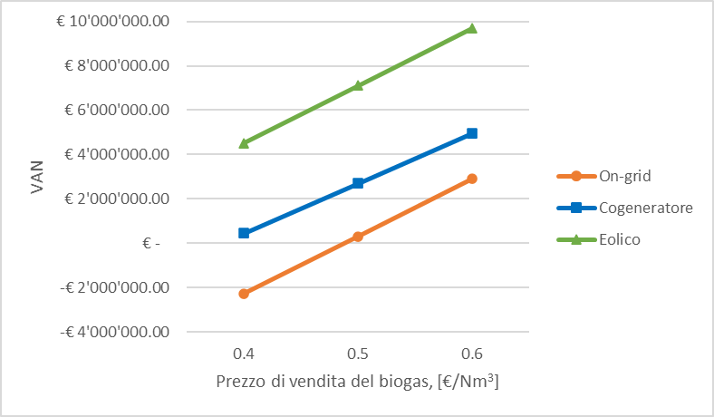
Sensitivity analysis: biogas selling price
RISULTATI ANALISI DI SENSIBILITA’ |  |  |  | Parametri scelti
CASO | INVESTIMENTO INIZIALE [€] | PARAMETRO ESAMINATO | PREZZO DI VENDITA DEL BIOGAS [€/Nm3] | VALORE DI PROGETTO | VALORE MASSIMO
 |  |  | 0,4 (-20%) | 0,5 | 0,6 (+20%)
ON-GRID | 7.736.000 € | VAN [€] | - 2.257.511,52 | 320.899,92 | 2.899.311,36
 |  | PBP [anni] | > 20 | 16 | 13
COGENERATORE | 8.147.000 € | VAN [€] | 464.850,36 | 2.704.645,84 | 4.944.441,33
 |  | PBP [anni] | 17 | 13 | 11
EOLICO | 9.781.000 € | VAN [€] | 4.526.047,35 | 7.104.458,80 | 9.682.870,24
 |  | PBP [anni] | 13 | 12 | 9
A causa dell’investimento iniziale maggiore, il caso «Eolico» ha una sensibilità maggiore al variare del prezzo del biogas, ma resta comunque l’alternativa migliore
Il tempo di ritorno dell’investimento del caso «Eolico» è sempre, a parità di prezzo del biogas, minore del PBP degli altri casi
Notes:
Comportamento analogo per quanto riguarda il tempo di ritorno
Il VAN del caso eolico oscilla tra circa 4 M€ e circa 10 M€, ovvero ha una grande sensibilità al variare del prezzo del biogas, ma ciò non pregiudica ancora una volta la sua convenienza rispetto agli altri casi

Slide 29
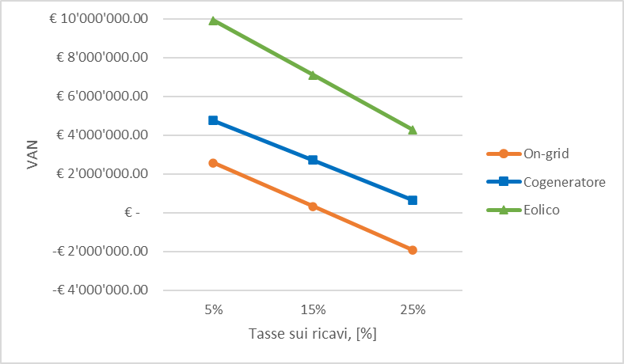
Sensitivity analysis: revenue taxes
RISULTATI ANALISI DI SENSIBILITA’ |  |  |  | Parametri scelti
CASO | INVESTIMENTO INIZIALE [€] | PARAMETRO ESAMINATO | TASSE SUI RICAVI [%] | VALORE DI PROGETTO | VALORE MASSIMO
 |  |  | 5% (-10%) | 15% | 25% (+10%)
ON-GRID | 7.736.000 € | VAN [€] | 2.564.697,53 | 320.899,92 | - 1.922.897,69
 |  | PBP [anni] | 13 | 16 | > 20
COGENERATORE | 8.147.000 € | VAN [€] | 4.749.257,59 | 2.704.645,84 | 660.034,09
 |  | PBP [anni] | 12 | 13 | 16
EOLICO | 9.781.000 € | VAN [€] | 9.926.248,95 | 7.104.458,80 | 4.282.668,64
 |  | PBP [anni] | 9 | 11 | 13
Una tassazione agevolata per impianti alimentati da energia rinnovabile garantirebbe un VAN più alto ed un tempo di ritorno più contenuto
La presenza di incentivi sullo sfruttamento delle fonti rinnovabili permetterebbe quindi un miglioramento ancora più importante dei benefici economici del progetto proposto, oltre a vantaggi in termini di opportunità di sviluppo del business locale

Slide 30
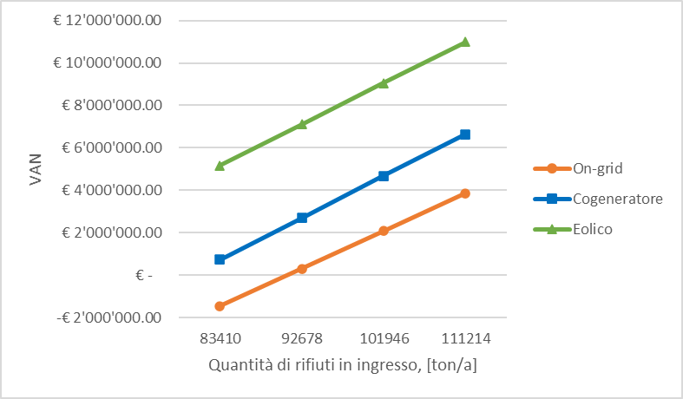
Sensitivity analysis: MSW inputs
RISULTATI ANALISI DI SENSIBILITA’ |  |  |  | Parametri scelti
CASO | INVESTIMENTO INIZIALE [€] | PARAMETRO ESAMINATO | QUANTITA’ DI RIFIUTI IN INGRESSO [ton/a] | VALORE DI PROGETTO |  | VALORE MASSIMO
 |  |  | 83.410 (-10%) | 92.678 | 101.946 (+10%) | 111.214 (+20%)
ON-GRID | 7.736.000 € | VAN [€] | 1.448.185,25 | 320.899,92 | 2.089.985,10 | 3.859.070,27
 |  | PBP [anni] | 20 | 17 | 14 | 12
COGENERATORE | 8.147.000 € | VAN [€] | 734.112,91 | 2.704.645,84 | 4.675.178,78 | 6.645.711,71
 |  | PBP [anni] | 16 | 14 | 12 | 10
EOLICO | 9.781.000 € | VAN [€] | 5.164.072,09 | 7.104.458,80 | 9.046.045,88 | 10.986.432,59
 |  | PBP [anni] | 12 | 11 | 10 | 9
Nello scenario previsto al 2030 per la produzione annua di rifiuti a Capo Verde (+20% rispetto alla situazione attuale), e a parità di frazione organica, tutte le soluzioni presentate mostrano il valore massimo del VAN
Il caso «Eolico», considerando il valore massimo dei rifiuti, mostra un VAN > 10.000.000 €

Slide 31
Results
Results | u.m. | ON-GRID | CHP | EOLICO
INPUT | - | Electricity OFMSW Clean Water | OFMSW Seawater | Wind energy OFMSW Seawater
OUTPUT | - | Biogas & Compost | Biogas & Compost | Biogas & Compost Water
Nominal desalination power | kW | - | 10 | 167
Installed electrical power | kW | - | 309 | 800
Electricity consumption | kWh/yr | 713.064,00 | 800.664,00 | 2.172.480,00
Water output (% for sale) | m³/day | - | 59,42 (-) | 1.027,87 (94,22%)
Biogas output (% for sale) | Nm³/yr | 1.946.238,00 (95,32%) | 1.946.238,00 (82,8%) | 1.946.238,00 (95,32%)
CO2-equivalent emissions | tCO_{2,eq}/a | 636,58 | CO₂ - neutral | CO₂ - neutral
CO2 emissions avoided (compared to butane) | tCO₂/a | 2.645,04 | 2.297,68 | 2.645,04
Total CO2 balance | tCO₂/a | -2.008,46 | -2.297,68 | -2.645,04
Notes:
In sintesi, in questa tabella sono mostrati:
Nelle prime righe, i principali risultati già esposti nelle slides precedenti, ovvero input e output di ciascuna configurazione, potenze elettriche e consumi, acqua prodotta e venduta e biogas prodotto e venduto
Nelle ultime 3 righe, si è invece stimato l’impatto delle soluzioni proposte in termini di:
Emissioni di CO2 equivalente -> nota la neutralità dei casi CHP ed eolico, per il caso on-grid è stato stimato, a partire da dati disponibili sui report annuali dello stato di Capo Verde e da fonti disponibili in letteratura, un fattore di emissione della rete nazionale («grid emission factor») di 0.89 kgCO2eq/kWh_consumato -> da questo calcolo, e noti i consumi di energia elettrica, è stato stimato che il caso on-grid comporta più di 600 ton di CO2 equivalente emesse in atmosfera
Emissioni di CO2 evitate rispetto al butano, ovvero a parità di energia termica con il biogas prodotto
Bilancio totale di CO2, come differenza tra le emissioni di CO2 equivalente e le emissioni evitate rispetto al butano -> questo parametro mostra il vantaggio, in termini di impatto ambientale, dato dallo sfruttamento della biomassa (caso on-grid) e dalla sinergia con altre fonti/utilizzi (desalinizzatore per chp e desal.+turbina eolica per il caso eolico)

Slide 32
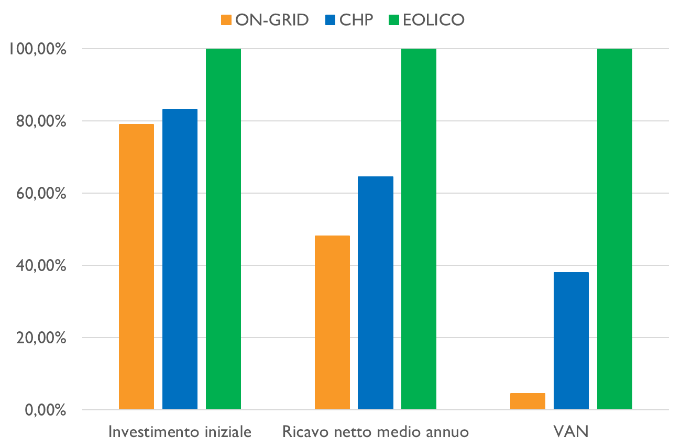

Conclusioni
ON-GRID, CHP e EOLICO: Annually sold biogas provides the same thermal energy as ~ 330.000 Nm³ of Butane
(> 2.000 tCO₂eq avoided).
CHP e EOLICO: Carbon Neutrality
EOLICO: Meeting water needs for ~24,000 people (40 l/person/day, PLENAS, Water and Sanitation Strategic Plan).
Notes:
In conclusione, mostriamo alcuni risultati quantitativi di quanto visto finora
- A fronte di un investimento iniziale poco maggiore (intorno ai 9 milioni di euro), la soluzione eolica è quella che garantisce, grazie alle maggiori sinergie di fonti energetiche ed utilizzi, ricavi netti molto maggiori (circa il doppio rispetto ai casi on-grid e CHP) che, nell’arco temporale di vita utile esaminato, si traducono in un valore attuale netto di progetto decisamente favorevole (decine di volte maggiore) rispetto agli altri casi

Slide 33
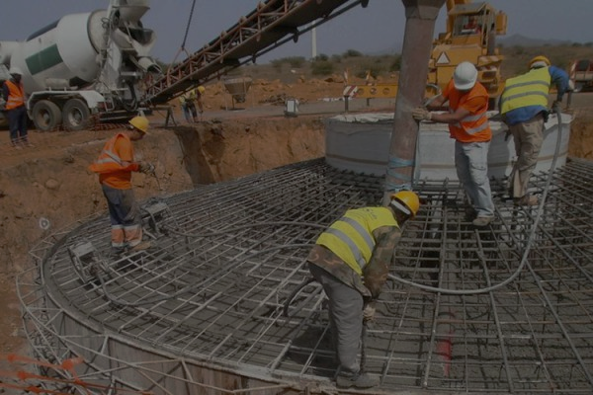
Q&A
Cabeolica SA On-Shore Wind Farm, Cape Verde

Slide 34
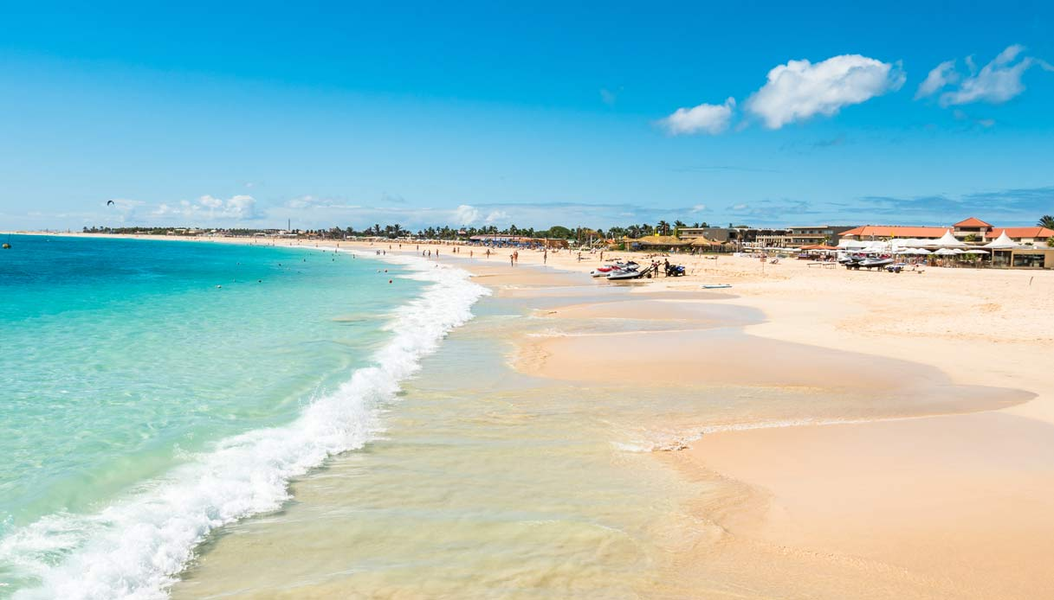
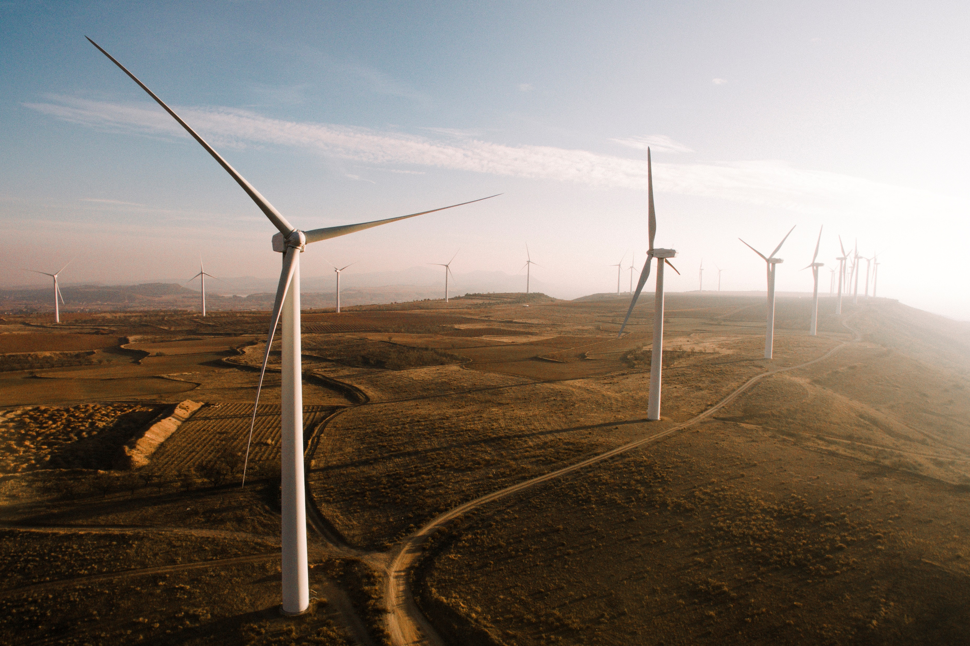
THANK YOU!

